Slide 1


Slide 2
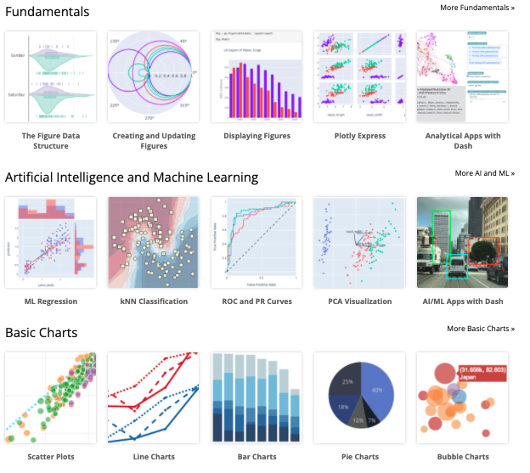
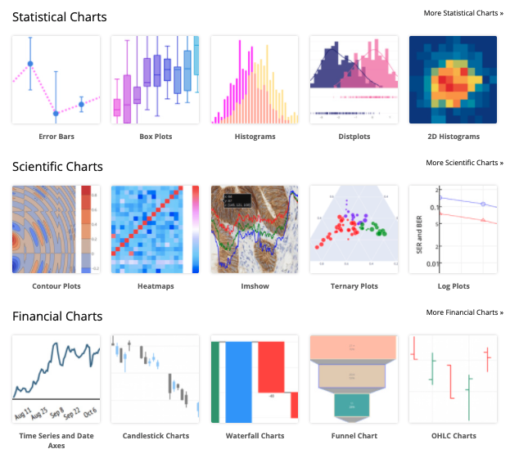

Slide 3
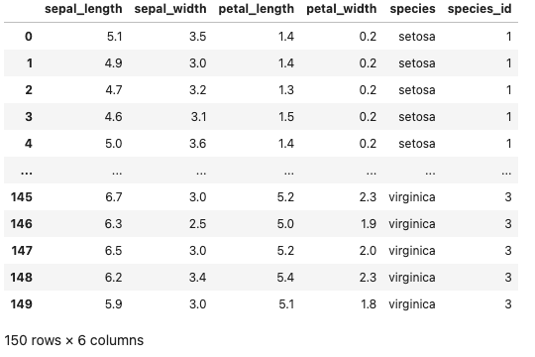


第13屆 iT邦幫忙 鐵人賽
AI & Data 組
10程式中

Slide 4
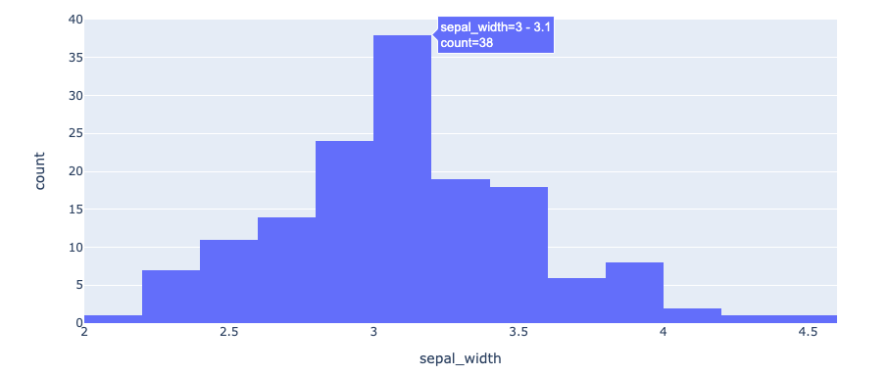
第13屆 iT邦幫忙 鐵人賽
AI & Data 組
10程式中

Slide 5
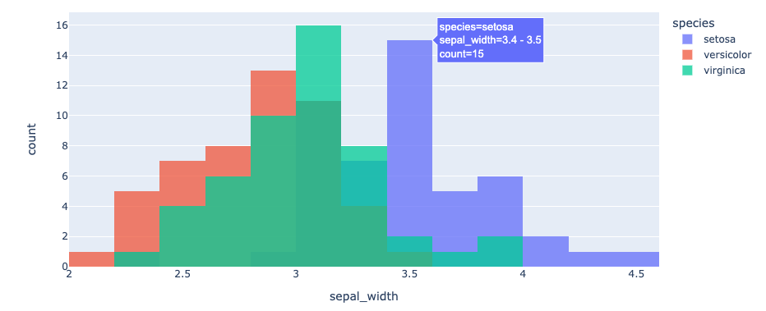
第13屆 iT邦幫忙 鐵人賽
AI & Data 組
10程式中

Slide 6
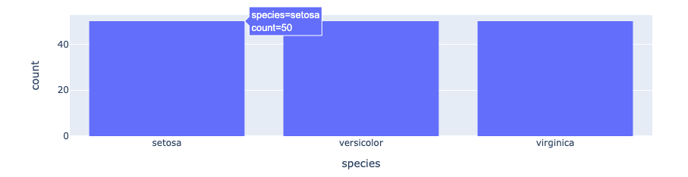
第13屆 iT邦幫忙 鐵人賽
AI & Data 組
10程式中

Slide 7
第13屆 iT邦幫忙 鐵人賽
AI & Data 組
10程式中

Slide 8
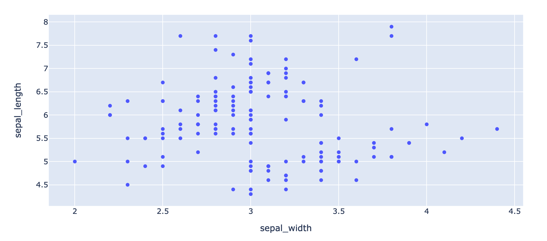
第13屆 iT邦幫忙 鐵人賽
AI & Data 組
10程式中

Slide 9
第13屆 iT邦幫忙 鐵人賽
AI & Data 組
10程式中

Slide 10
第13屆 iT邦幫忙 鐵人賽
AI & Data 組
10程式中

Slide 11
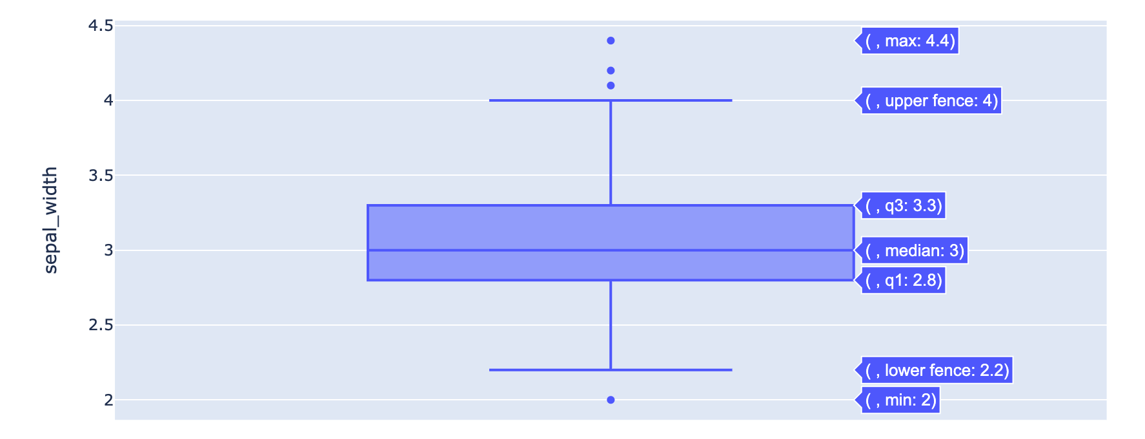
第13屆 iT邦幫忙 鐵人賽
AI & Data 組
10程式中

Slide 12
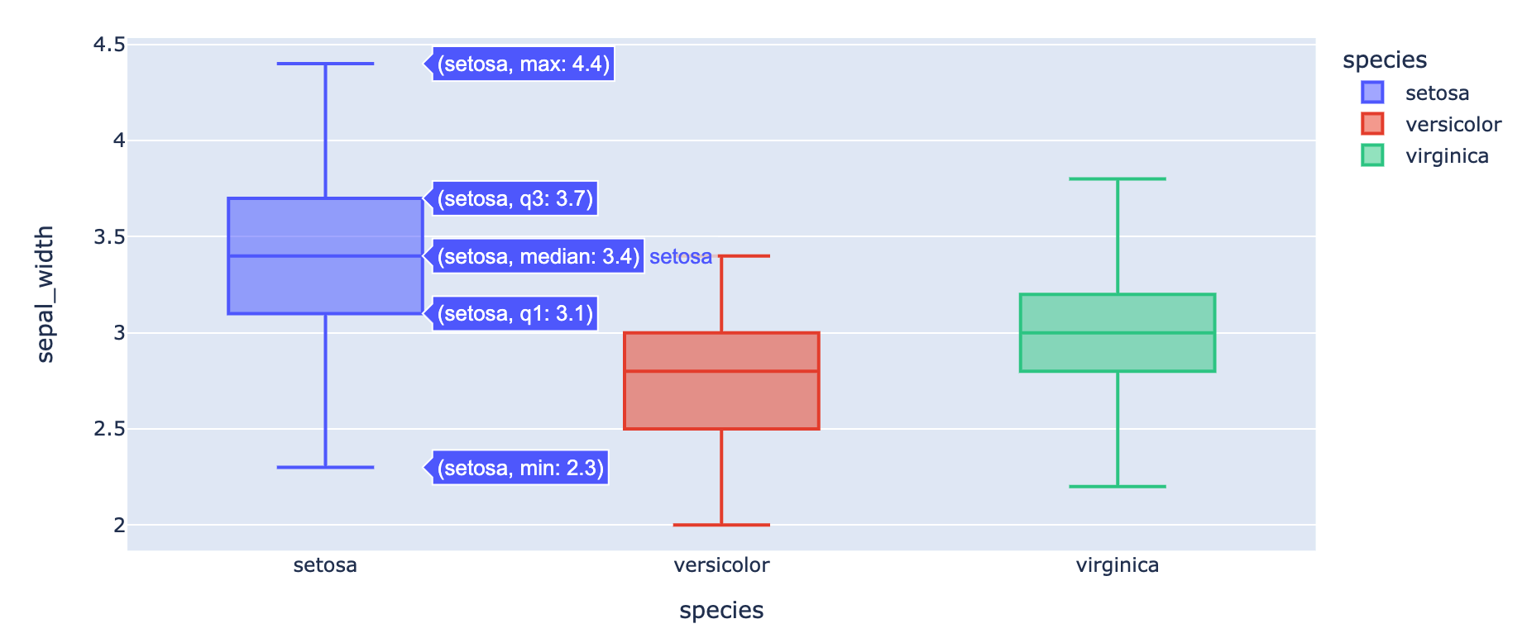
第13屆 iT邦幫忙 鐵人賽
AI & Data 組
10程式中

Slide 13
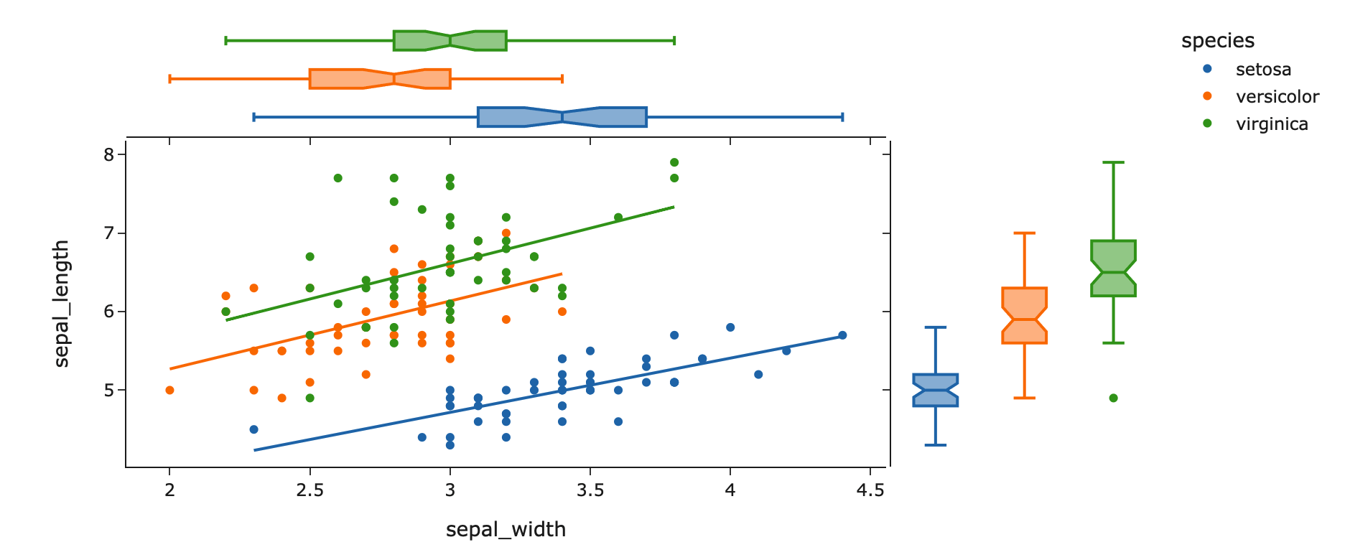
第13屆 iT邦幫忙 鐵人賽
AI & Data 組
10程式中

Slide 14
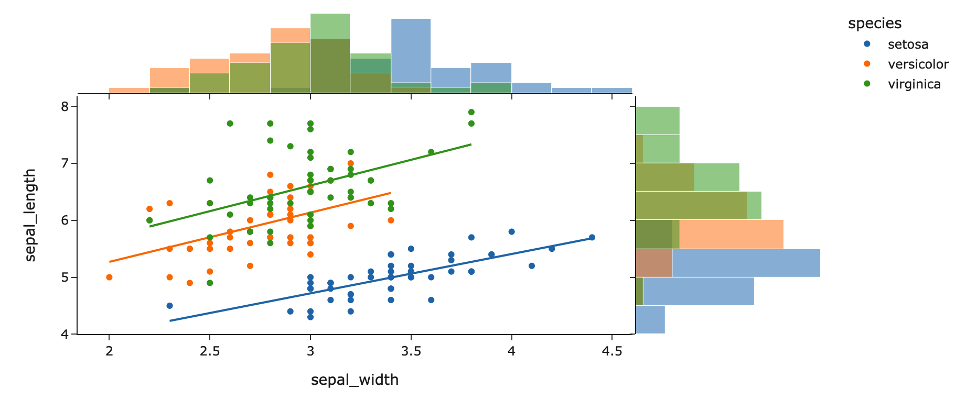
第13屆 iT邦幫忙 鐵人賽
AI & Data 組
10程式中

Slide 15

第13屆 iT邦幫忙 鐵人賽
AI & Data 組
10程式中

